Slide 1
De kerk
De ene, ware Kerk

Slide 2

Opening
Zingen
Psalm 145:4
Bidden
Bijbellezen
Openbaring 2:1-7

Slide 3

Bijbelstudie
Bespreek de vragen bij het Bijbelgedeelte op blz. 35.

Slide 4
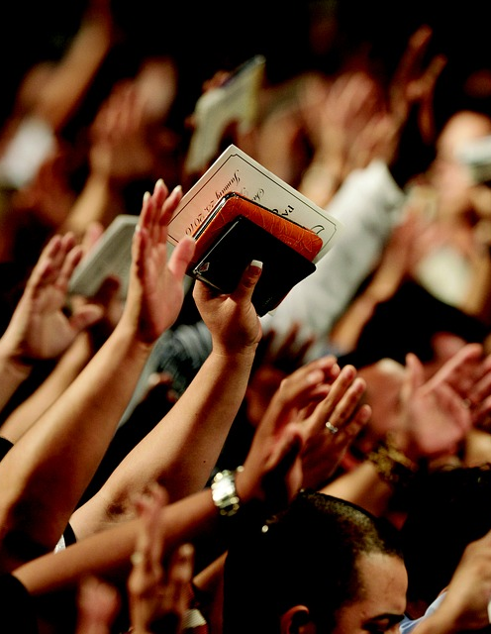
Binnenkomer
Bespreek de binnenkomer op blz. 35.

Slide 5
Doelen
Hoofd - weten
Hart - beseffen
Handen - kunnen
Ik weet dat alleen ware gelovigen samen de kerk vormen, de anderen horen niet met het hart bij de kerk.
Ik besef dat ik het bloed van Christus nodig heb en alles alleen van Hem moet verwachten om een ware gelovige te zijn en dat alleen lid-zijn van een kerk, niet genoeg is voor mijn zaligheid.
Ik kan uitleggen dat ware gelovigen met hart en wil verenigd zijn door één Geest en door de kracht van het geloof.

Slide 6
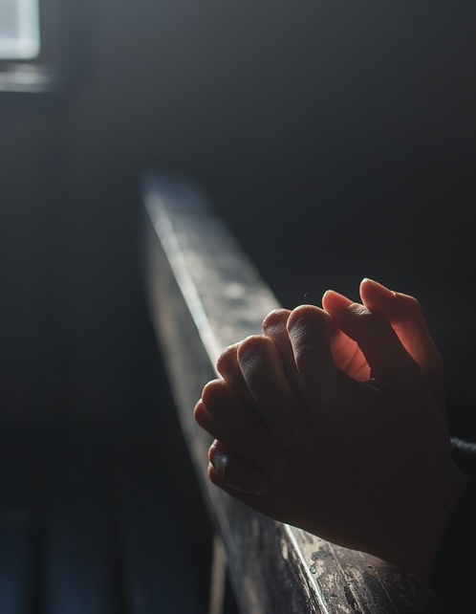
Een heilige vergadering
Lees het stukje op blz. 36
Welke drie kenmerken noemt de Nederlandse Geloofsbelijdenis voor mensen die tot de Kerk (met een hoofdletter) behoren?
Is iedereen in de kerk een lid van de Kerk met een hoofdletter?

Slide 7

Van alle tijden en plaatsen
Lees het stukje op blz. 37
Wat bedoelen we met de Kerk van alle tijden?
Hoe ben jij verbonden met de Kerk van alle tijden?
Wat bedoelen we met de Kerk van alle plaatsen?
Hoe ben jij verbonden met de Kerk van alle plaatsen?

Slide 8
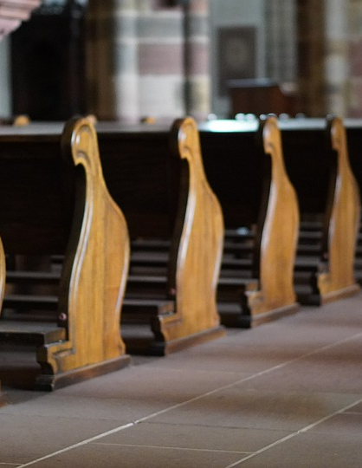
De ware kerk
Lees het stukje op blz. 37
Aan welke drie eisen moet een ware kerk voldoen?
Voldoet jouw gemeente aan deze drie eisen?

Slide 9

Hypocrieten
Lees het stukje op blz. 37
Wanneer ben je een hypcoriet?

Slide 10
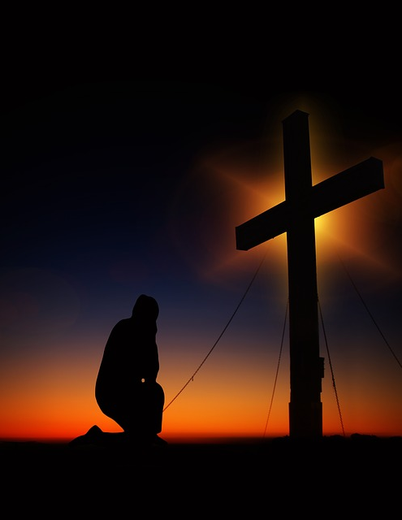
Echte leden
Lees het stukje op blz. 37
Wanneer ben je een echt (waar) lid van de Kerk?

Slide 11
Verwerkingsvragen
Bespreek de verwerkingsvragen op blz. 38

Slide 12
Samenvatting
De kerk is een vergadering van echte gelovigen.
De kerk kent ook leden die alleen uiterlijk lid zijn, zonder dat zij met hun hart echt geloven.
De kerk is er altijd geweest en zal er altijd zijn.
De kerk is niet beperkt tot een bepaalde regio, maar van alle plaatsen.
Hypocrieten horen niet bij de kerk.
De ware kerk kenmerkt zich door een prediking van het Evangelie, de bediening van de sacramenten en de kerkelijke tucht.
De leden zijn te herkennen aan hun geloof in Christus en hun verlangen om naar de wil van God en tot Zijn eer te leven.

Slide 13

Huiswerk volgende keer
HUISWERK VOLGENDE KEER

Slide 14

De ware kerk
Notes:
Geef alle jongeren 3 Post-It’s.
Vraag ze op te schrijven waar ze aan denken bij ‘ware Kerk’ en laat ze dit op het bord plakken (Of deel bordstiften uit en vraag jongeren de antwoorden op het bord te schrijven).
Groepeer de antwoorden en bespreek de gegeven antwoorden.
Kom hier eventueel later in de les nog op terug.

Slide 15
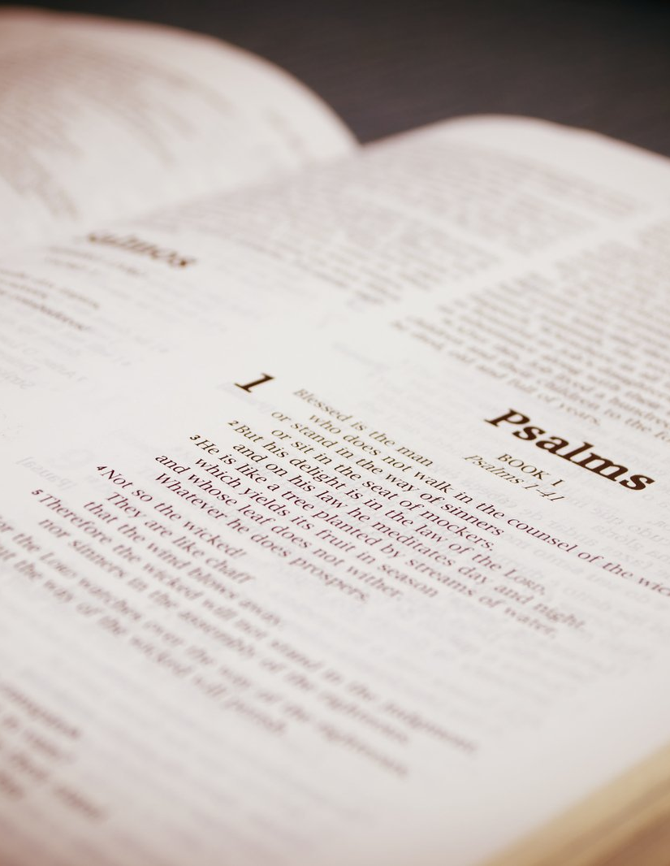
Psalmen
Voor doeners:
Zoek 4 psalmen op die passen bij het thema kerk. Welke vind je het mooist?
Voor denkers/dromers:
Welke van de genoemde psalmen omschrijft het best de sfeer in jullie gemeente?

Slide 16

Artikel
Lees het artikel
Hoe ervaar jij de beschreven situatie in jouw gemeente?
Notes:
Druk hetvolgende artikel af en deel dit uit: http://www.puntuit.nl/nieuws/gerline-ik-heb-hem-lief-maar-durf-niet-aan-te-gaan
Lees het artikel en bespreek daarna: Hoe ervaar jij de beschreven situatie in jouw gemeente?

